Slide 1



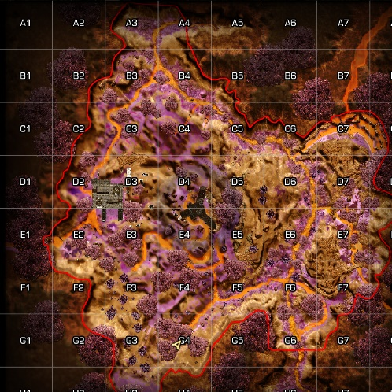
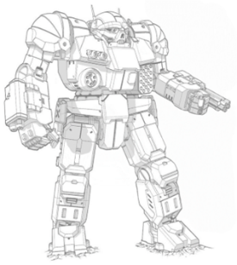
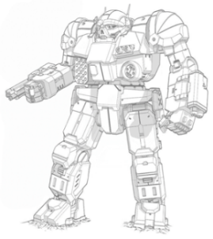
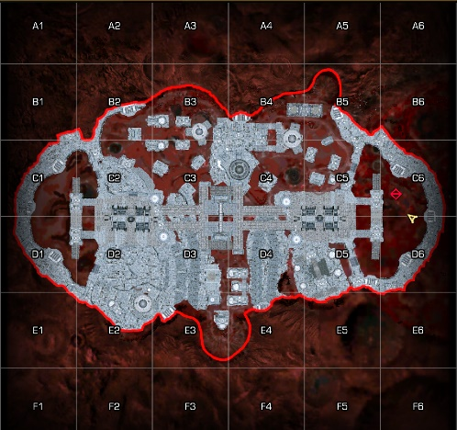
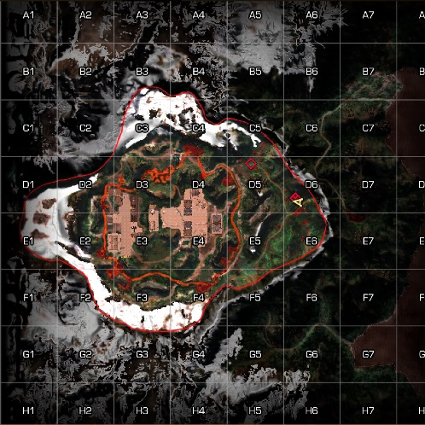


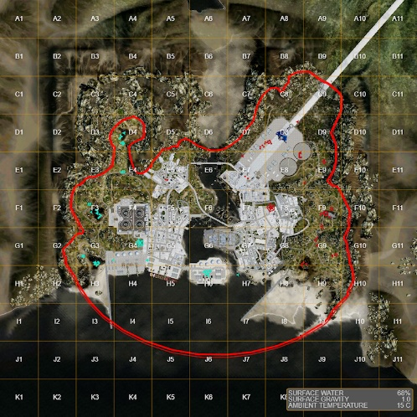

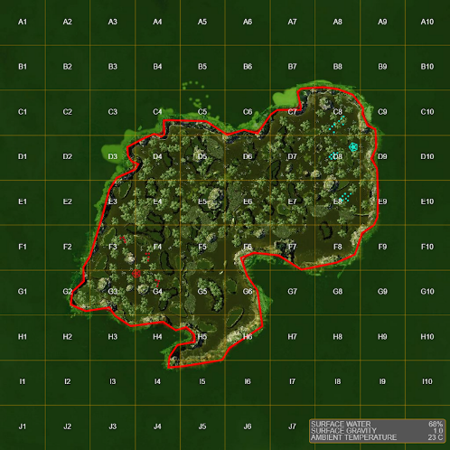
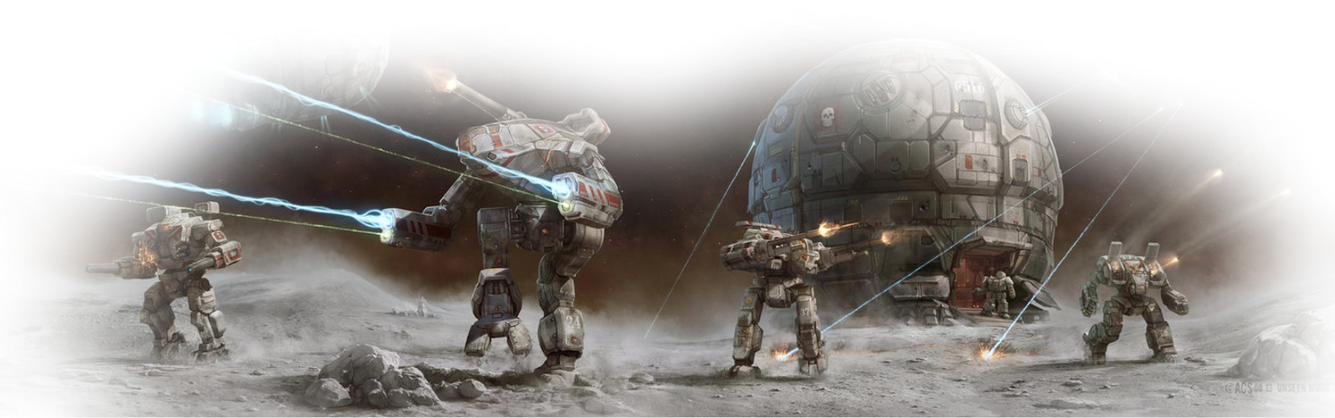
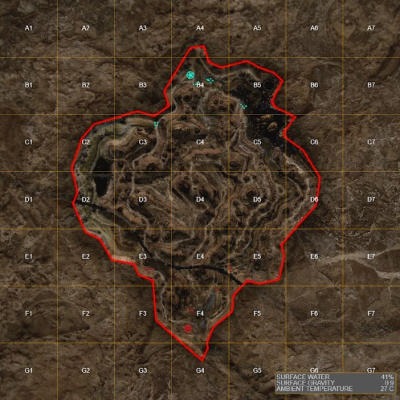
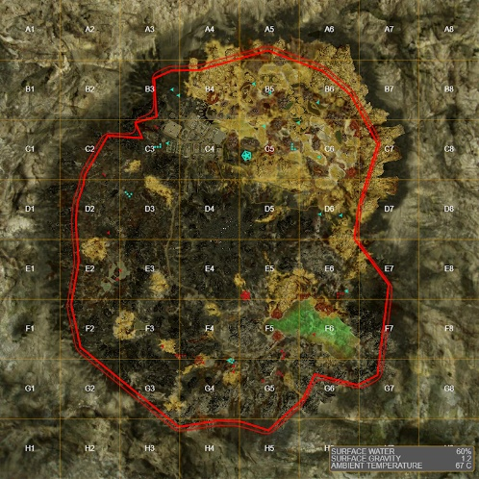
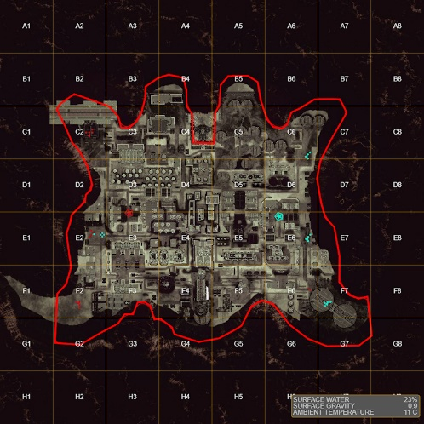
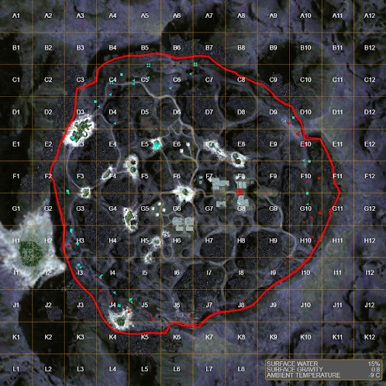
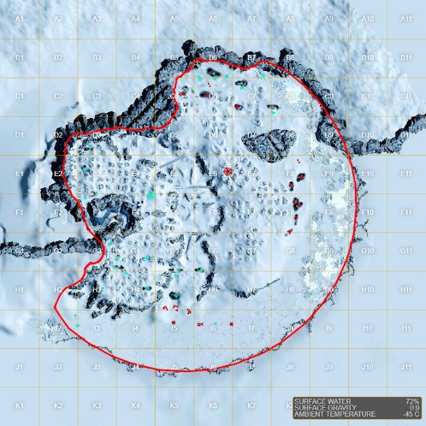
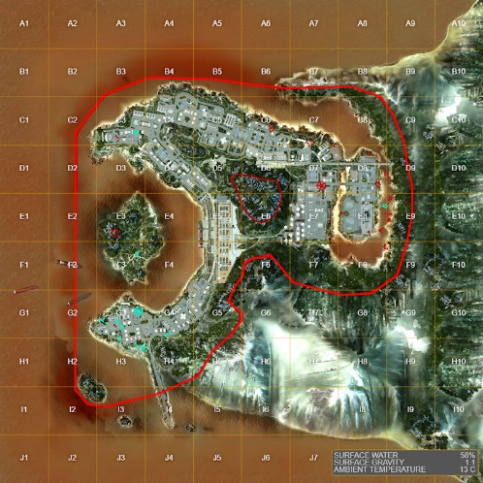
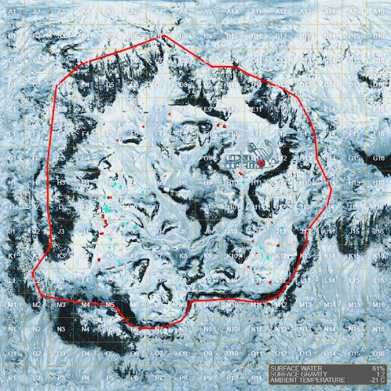
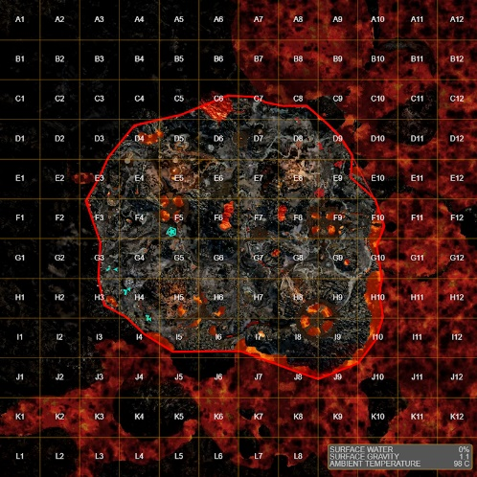
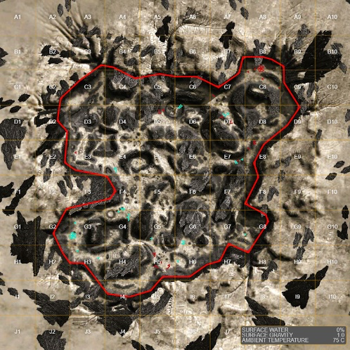
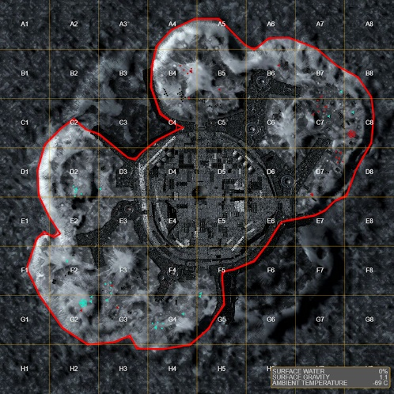
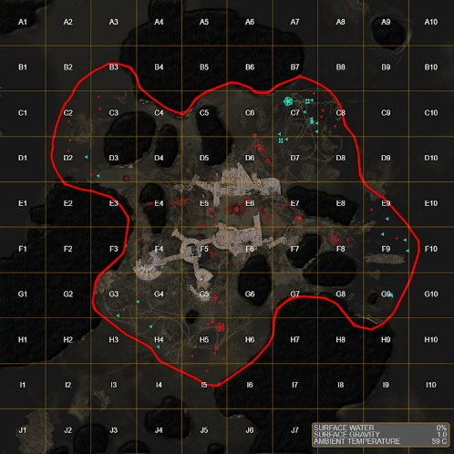
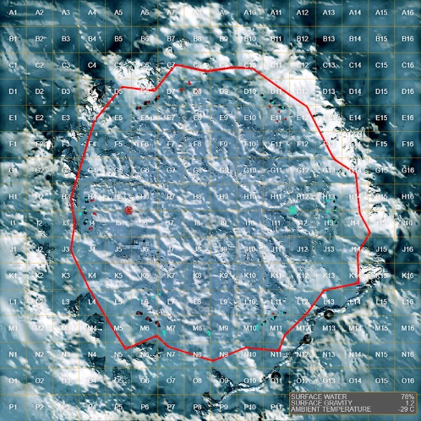
Name: Überfall
Karte: HELLEBORE OUTPOST
Modus: ASSAULT Beschreibung: Die Angriffstreitmacht befestigt nach der Landung einen Brückenkopf und eine Kompanie der planetaren Verteidigung startet eine erste Reaktion mit Truppen in der Nähe.
Szenario 004 / Variante 01 (Version 1) Planetare Invasion Innere Sphäre (ANGREIFER) gegen Innere Sphäre (VERTEIDIGER)
S4V1
1A
DROP
1
BLAU: MWO Team 1, oben (VERTEIDIGER) – IS
ROT: MWO Team 2, unten (ANGREIFER) – IS
IS (V) gewinnt
1 : 0
IS (A) gewinnt
0 : 1
Name: Störfeuer
Karte: VITRIC STATION
Modus: DOMINATION Beschreibung: Die Angreifer wurden in der Landephase gestört und es wurde ein starkes Zeichen gesetzt, dass es nicht so einfach wird, den Planeten einzunehmen.
DROP
Name: Befestigt
Karte: EMERALD VALE Modus: CONQUEST Beschreibung: Dier Brückenkopf hält und die Invasion geht weiter. Die Angreifer haben sich eine starke Position erkämpft und sind motiviert für die kommenden Schlachten.
S4V1
2A
2
S4V1
2B
IS (V) gewinnt
IS (A) gewinnt
IS (V) gewinnt
IS (A) gewinnt
Name: Verdrängen
Karte: RIVER CITY
Modus: ASSAULT Beschreibung: Die Angreifer laufen gegen eine Wand der Verteidiger an. Jetzt muss nur noch ein letzter Sieg errungen werden und die Invasion ist zu Ende!
2 : 0
Name: Kein Schritt zurück
Karte: RANDOM
Modus: CONQUEST Beschreibung: Die Invasion kann weiter gehen, nachdem anfängliche Probleme zu Verlusten geführt haben. Aber es ist noch nicht zu Ende!
1 : 1
Name: Widerstand
Karte: RANDOM
Modus: DOMINATION Beschreibung: Es gibt noch Leben in den Reihen der Verteidiger und bescheidene Erfolge lassen die Hoffnung aufkeimen, dass noch nicht alles verloren ist.
1 : 1
Name: Fahrt aufgenommen
Karte: VIRIDIAN BOG
Modus: SKIRMISH Beschreibung: Die Invasion strebt ihrem erfolgreichen Ende entgegen. Es gibt noch Gegenwehr, die nicht unterschätzt werden darf, aber die Richtung zeichnet sich ab.
0 : 2
S4V1
3A
S4V1
3B
DROP
S4V1
3C
S4V1
3D
3
IS (A) gewinnt
IS (V) gewinnt
IS (A) gewinnt
IS (V) gewinnt
IS (A) gewinnt
IS (V) gewinnt
Name: Verbissen
Karte: CANYON NETWORK
Modus: SKIRMISH Beschreibung: Es ist keine Option, aufzugeben und die Invasion ist noch nicht verloren. Obwohl angeschlagen, sammeln die Angreifer wieder Mut und stellen sich.
2 : 1
Name: Niemals aufgeben
Karte: CAUSTIC VALLEY
Modus: ASSAULT Beschreibung: Das Kriegsglück wechselt die Seiten wie ein Blatt im Wind. Beide Seiten pressen mit aller Kraft auf ihr angestrebtes Ergebnis.
2 : 1
Name: Die Hölle
Karte: MINING COLLECTIVE
Modus: SKIRMISH Beschreibung: Die Invasion hat wieder Fahrt aufgenommen und nach anfänglichen Verlusten, schöpfen die Invasoren wieder Mut aus ihren Erfolgen.
1 : 2
Name: Der Preis des Ruhms
Karte: GRIM PLEXUS
Modus: SKIRMISH Beschreibung: Die Hoffnung keimt bei den Verteidigern auf, dass sie ihre Welt verteidigen können. Es gibt Erfolge, die dieser Sichtweise Recht geben.
2 : 1
Name: Kriegsglück
Karte: FROZEN CITY
Modus: ASSAULT Beschreibung: Der Sieg ist zum greifen nah, es fehlt nur noch ein Schritt, bis das System unter einer neuen Flagge in eine bessere Zukunft aufbricht.
1 : 2
Name: Schatten des Krieges
Karte: CRIMSON STRAIT
Modus: CONQUEST Beschreibung: Es gibt immer eine Chance, wenn man die Hoffnung nicht aufgibt und nicht aufhört, zu kämpfen. Die Verteidiger nehmen alle ihre Kraft zusammen.
1 : 2
S4V1
4A
S4V1
4B
S4V1
4C
DROP
S4V1
4D
S4V1
4E
S4V1
4F
4
IS (A) gewinnt
2 : 2
IS (A) gewinnt
2 : 2
IS (V) gewinnt
2 : 2
IS (A) gewinnt
2 : 2
IS (V) gewinnt
2 : 2
IS (V) gewinnt
2 : 2
Name: Letztes Gefecht
Karte: ALPINE PEAKS
Modus: DOMINATION Beschreibung: An diesem finalen Tag der Kämpfe muss eine Entscheidung fallen. Die übrig gebliebenen Krieger beider Seiten treffen im Gebirge aufeinander.
Name: Letztes Gefecht
Karte: TERRA THERMA
Modus: ASSAULT Beschreibung: In diesem Kampf entscheidet sich, wer den Planeten in Zukunft kontrollieren wird. Die Kräfte beider Seiten sind Entschlossen, ihr Ziel zu erreichen.
Name: Letztes Gefecht
Karte: TOURMALINE DESERT
Modus: SKIRMISH Beschreibung: In der Wüste werden letztendlich die Würfel fallen und es wird sich entscheiden, wer in Zukunft den Planeten unter Kontrolle hat.
Name: Letztes Gefecht
Karte: HPG MANIFOLD
Modus: SKIRMISH Beschreibung: Bis zum letztmöglichen Zeitpunkt konnte sich keine der beiden Seiten durchsetzen. In einer letzten, großen Schlacht treffen die verbliebenen Truppen aufeinander.
Name: Letztes Gefecht
Karte: RUBELITE OASIS
Modus: SKIRMISH Beschreibung: Es ist immer noch unklar, wer den Sieg davontragen wird. Aber es muss einen Sieger geben. Im letzten Kampf wird eine Entscheidung fallen.
Name: Letztes Gefecht
Karte: POLAR HIGHLANDS
Modus: SKIRMISH Beschreibung: Bisher konnte keine Seite eindeutig die Oberhand gewinnen. Es muss eine Entscheidung geben und die soll nun im Hochland erzwungen werden.
S4V1
5A
S4V1
5B
S4V1
5C
DROP
S4V1
5D
S4V1
5E
S4V1
5F
5
IS (V) gewinnt
IS (A) gewinnt
Verteidigende IS gewinnt / Der Angriff ist gescheitert
Beschreibung: Die Angreifer wurden zurückgeschlagen. Die verbliebenen Truppen der Angreifer ziehen sich in den Weltraum zurück.
IS (Angreifer) gewinnt / Planet wurde erobert
Beschreibung: Die Angreifer haben gesiegt. Der Planet steht nun unter der Kontrolle des angreifenden Clans.
S4V1
6B
S4V1
6A
Kartenbilder: © MechWarrior Online, Piranha Games
Hintergrundbild: © ShimmeringSword, DeviantArt.com
Atlas: © AGeiger42, DeviantArt.com
TimberWolf: © http://getdrawings.com

